Slide 1


Testarea Unitară în C# - aplicație console-based despre jocuri video
Grupa 461
Albei Liviu-Andrei
Codreanu Radu-Ștefan
Cojocaru Andrei-Laurențiu

Slide 2


Cuprins
Prezentarea aplicației și a funcționalităților
Prezentare teste unitare create de noi
Prezentare teste unitare create de un AI
Code coverage

Slide 3
Prezentarea aplicației și a functionalităților
Am creat teste pentru o aplicație în consolă ce are drept funcționalități următoarele:
posibilitatea vizualizării a tuturor jocurilor disponibile
posibilitate de adăugare a noi jocuri (ce au diferite caracteristici precum anul lansării, platforma unde poate fi jucat, fazele jocului sau titlul)
posibilitatea vizualizării fazelor unui joc anume
ștergerea unui joc
posibilitatea verificării compatibilității a unui joc cu o consola predefinită

Slide 4
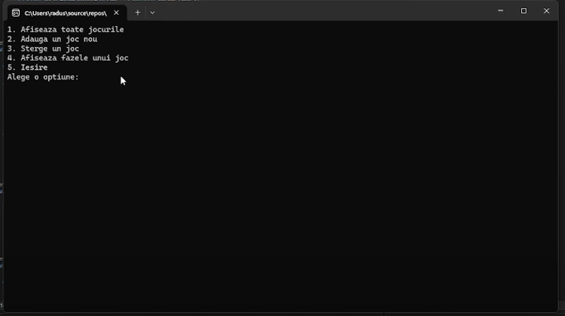
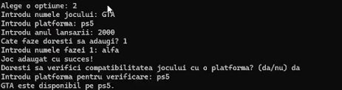

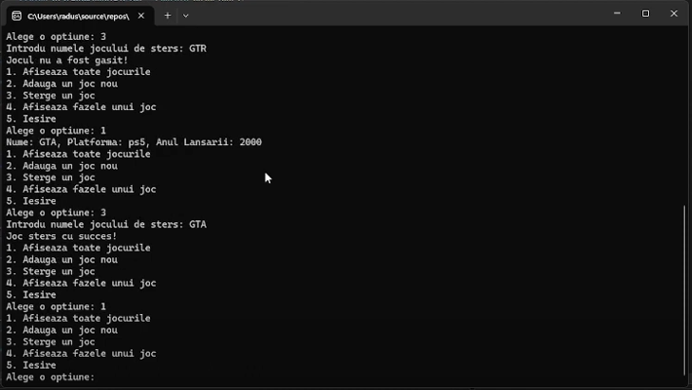

Slide 5
Teste unitare create de noi - MSTests
Testele create de noi utilizează mai multe metode de testare, precum Equivalence partitioning, Boundary Value Analysis, teste structurale (pentru decizii, statements si branch-uri), având de asemenea și CFG-ul pentru clasa (Control Flow Graph).
Testele au fost verificate cu ajutorul Stryker pentru corectitudinea lor și pentru a vedea numărul mutanților. Astfel, testele omoară toți mutanții ce pot apărea pe mai multe scenarii.
De asemenea, metoda black-box testing este folosită, deoarece testele au fost scrise având la bază specificațiile/requirements-urile.

Slide 6
Testele create de un AI
Testele create de AI (Gemini) utilizează aceleași metode menționate anterior, însă timpul de rulare este unul crescut, numărul mutanților omorâți este semnificativ mai mic iar a celor ce au supraviețuit este mare.
Astfel, aceste teste pot fi folosite eventual într-o fază incipită a dezvoltării unui soft, nefiind foarte benefice pentru unul ajuns într-o fază mai complexă.

Slide 7
Code Coverage
Am generat raportul de Coverage atât cu Coverlet, dar și cu Stryker.
Code Coverage-ul este de 100% pentru clasa JocVideo.cs pentru ambele tool-uri, însă considerăm Stryker ca fiind mult mai benefic deoarece depistează un număr mai mare de scenarii, reușind astfel să identifice mutanții în diferite tipuri de scenarii.

Slide 8
Concluzie
O descriere mai detaliată a Tool-urilor folosite pentru Code Coverage, analiza dintre cele două suite de teste dar și specificațiile de la care crearea acestor teste a plecat, se pot găsi pe GitHub-ul următor:
https://github.com/xSuly/TestareSoftware
De asemenea, prezentarea video aplicației și a testelor este accesibilă la următorul link:
(30) Prezentare Proiect TSS - Echipa A15 - YouTube

